Slide 1
ΧΡΟΝΙΑ ΑΠΟΦΡΑΚΤΙΚΗ ΠΝΕΥΜΟΝΟΠΑΘΕΙΑ
ΧΑΠ-COPD
ΑΝΑΣΤΑΣΙΑ ΑΝΤΩΝΙΑΔΟΥ

Slide 2


© 2017 Global Initiative for Chronic Obstructive Lung Disease

Slide 3

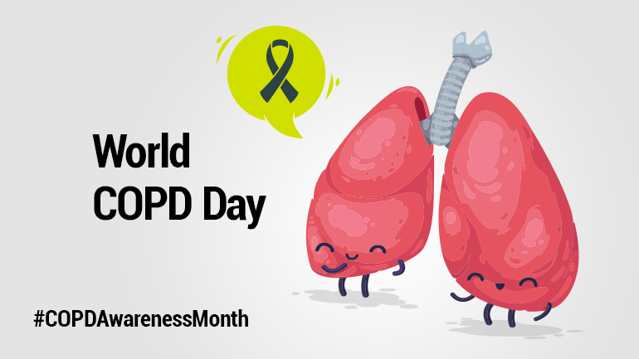

GOLD Website Address
www.goldcopd.org
20 November 2019
© 2017 Global Initiative for Chronic Obstructive Lung Disease

Slide 4
Χρόνια Αποφρακτική Πνευμονοπάθεια
(ΧΑΠ)
Chronic Obstructive Pulmonary Disease (COPD)
11.5% (8.4-15%) του πληθυσμού διεθνώς πάσχει από ΧΑΠ(384 εκατομμύρια)
COPD: η 4^{η} αιτία θανάτου παγκοσμίως σήμερα.¹ Υπολογίζεται μέχρι το 2020 να γίνει η 3^{η} αιτία θανάτου παγκοσμίως.²
>3 εκατομύρια θάνατοι από COPD το 2012 ποσοστό που αντιστοιχεί στο 6% όλων των θανάτων διεθνώς και αναμένεται να αυξηθεί σε 4,5 εκατομμύρια μέχρι το 2030.
Σε παγκόσμια κλίμακα το φορτίο της COPD αναμένεται να αυξηθεί τις επόμενες 3 δεκαετίες λόγω της συνεχιζόμενης έκθεσης στους παράγοντες κινδύνου αλλά και της γήρανσης του πληθυσμού.
1. Lozano R, Naghavi M, Foreman K, et al. Global and regional mortality from 235 causes of death for 20 age groups in 1990 and 2010: a systematic analysis for the Global Burden of Disease Study 2010. Lancet 2012; 380(9859): 2095-128.
2. Mathers CD, Loncar D. Projections of global mortality and burden of disease from 2002 to 2030. PLoS Med 2006; 3(11): e442.
© 2017 Global Initiative for Chronic Obstructive Lung Disease

Slide 5

Χρόνια Αποφρακτική Πνευμονοπάθεια
(ΧΑΠ)
Chronic Obstructive Pulmonary Disease (COPD)
Ο επιπολασμός μεγαλύτερος:
Σε καπνιστές και πρώην καπνιστές
Σε άτομα ηλικίας ≥ 40 ετών
Σε άνδρες
Σημαντικό το οικονομικό κόστος της νόσου
Στην Ευρώπη καλύπτει το 56% του κόσοτους των αναπνευστικών νοσημάτων (3% του συνολικού προυπολογισμού της υγείας)

Slide 6
Χρόνια Αποφρακτική Πνευμονοπάθεια
(ΧΑΠ)
Chronic Obstructive Pulmonary Disease (COPD)
Οικονομικό και Κοινωνικό κόστος
Disability-Adjusted Life Year (DALY) = sum of years lost because of premature mortality and years of life lived with disability, adjusted for the severity of disability.
COPD is an increasing contributor to disability and mortality around the world.
In 2013 COPD was 5th leading cause of DALYs lost.
In the United States, COPD is the second leading cause of reduced DALYs, trailing only ischemic heart disease
© 2017 Global Initiative for Chronic Obstructive Lung Disease

Slide 7
Τί είναι και πώς ορίζεται η Χρόνια Αποφρακτική Πνευμονοπάθεια (ΧΑΠ-COPD);
Η ΧΑΠ είναι μια συχνή νόσος η οποία μπορεί να προληφθεί και να θεραπευθεί. Χαρακτηρίζεται από επίμονα συμπτώματα από το αναπνευστικό και περιορισμό της ροής του αέρα στους αεραγωγούς, ο οποίος οφείλεται σε διαταραχές των αεραγωγών ή/και των κυψελίδων αποτέλεσμα συνήθως έκθεσης σε ερεθιστικά σωματίδια ή αέρια.
Ο χρόνιος περιορισμός της ροής του αέρα στους αεραγωγούς είναι αποτέλεσμα μικτής διαταραχής των μικρών αεραγωγών (π.χ. αποφρακτική βρογχιολίτις) και καταστροφής του παρεγχύματος (εμφύσημα) με το βαθμό συμμετοχής κάθε παράγοτα να διαφέρει από άτομο σε άτομο.
© 2017 Global Initiative for Chronic Obstructive Lung Disease

Slide 8
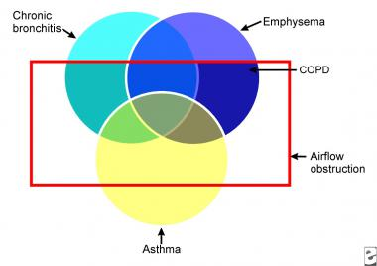
Chronic obstructive lung disease is a disorder in which subsets of patients may have dominant features of chronic bronchitis, emphysema, or asthma.
Chronic bronchitis is defined clinically as the presence of a chronic productive cough for 3 months during each of 2 consecutive years (other causes of cough being excluded).
Emphysema is defined pathologically as an abnormal, permanent enlargement of the air spaces distal to the terminal bronchioles, accompanied by destruction of their walls and without obvious fibrosis.

Slide 10
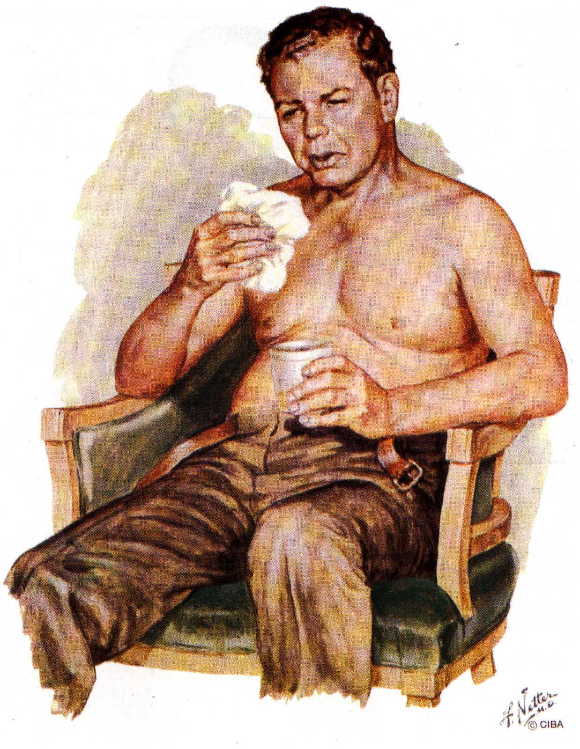
Χρόνια βρογχίτις
«blue bloater»

Slide 11
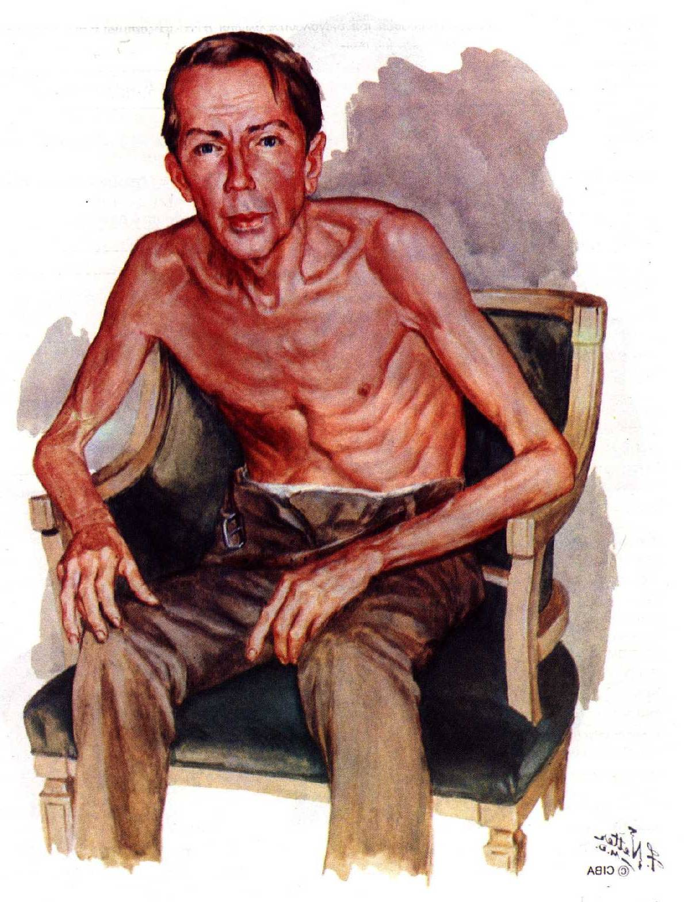
Εμφύσημα
«pink puffer»

Slide 12
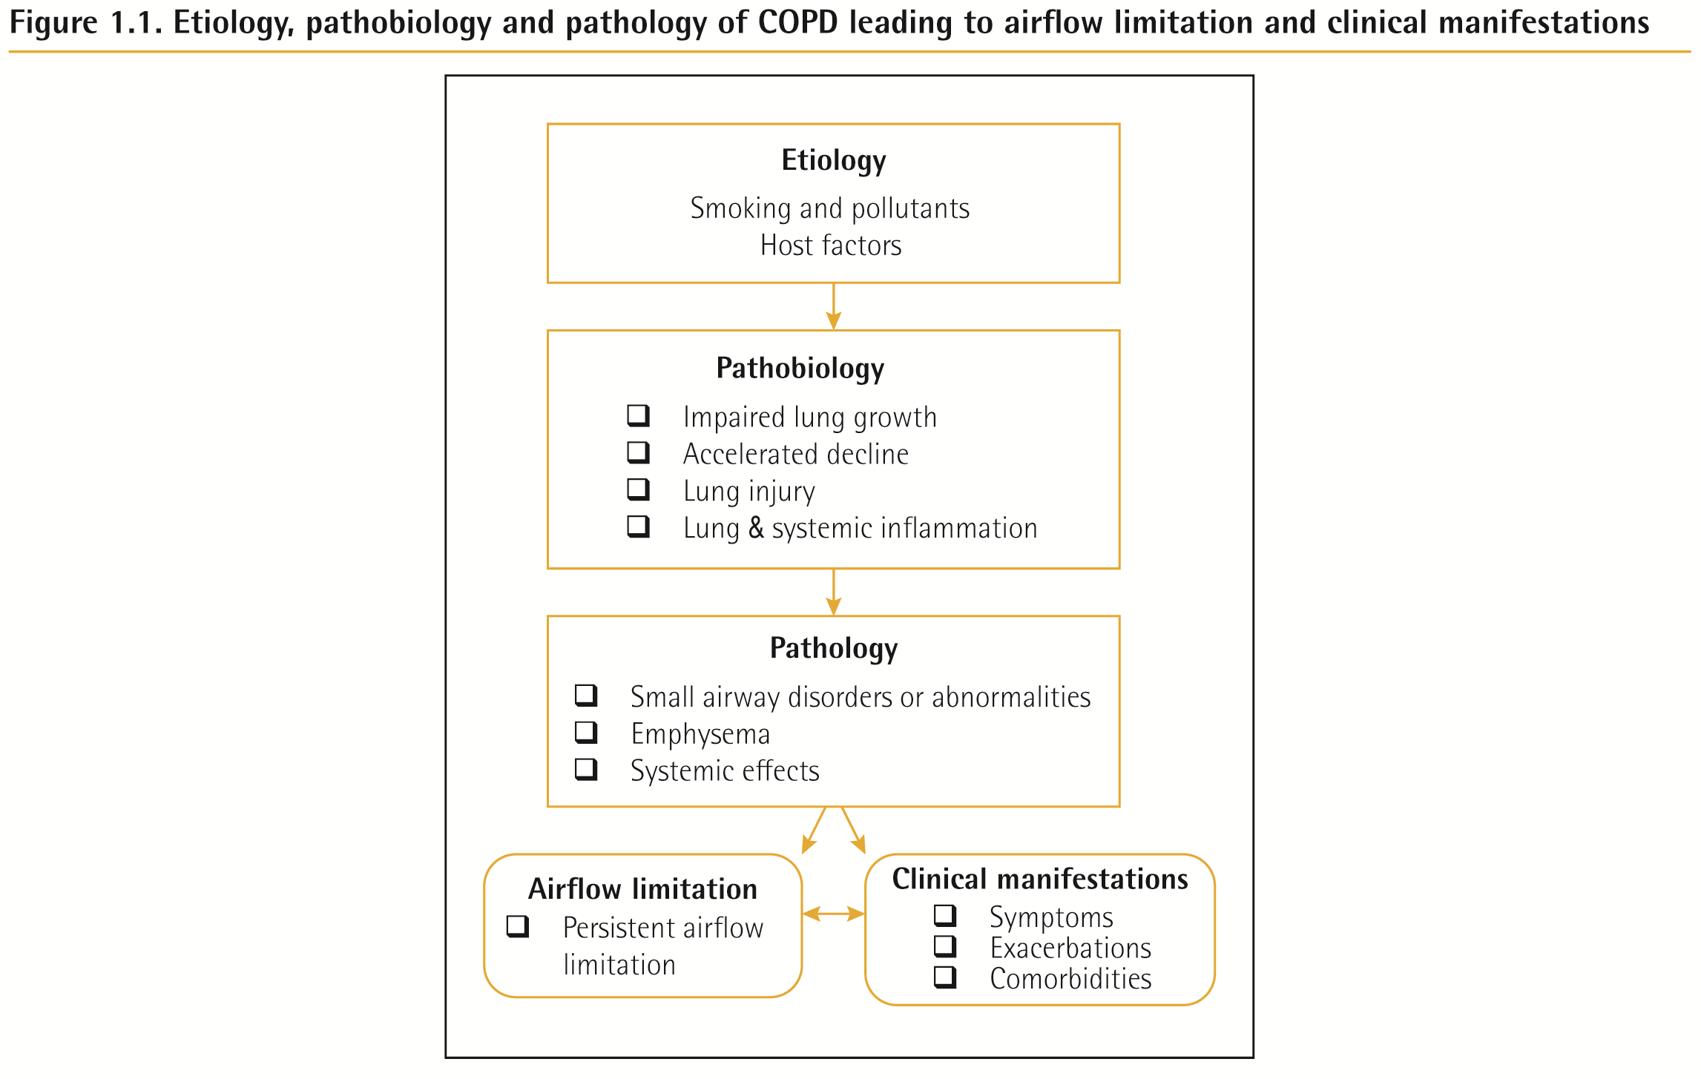
COPD Etiology, Pathobiology & Pathology
Φλεγμονή με παρουσία πολυμορφοπυρήνων, CD8 λεμφοκυττάρων και μακροφάγων-παραγωγή προφλεγμοωδών κυτοκινών)
Παραγωγή πρωτεινασών και ανισορροπία με τις αντιπρωτεινάσες
© 2017 Global Initiative for Chronic Obstructive Lung Disease

Slide 13
Pathology, pathogenesis & pathophysiology
Pathology
  Chronic inflammation
  Structural changes
Pathogenesis
  Oxidative stress
  Protease-antiprotease imbalance
  Inflammatory cells
  Inflammatory mediators
  Peribronchiolar and interstitial fibrosis
Pathophysiology
  Airflow limitation and gas trapping
  Gas exchange abnormalities
  Mucus hypersecretion
  Pulmonary hypertension
© 2017 Global Initiative for Chronic Obstructive Lung Disease

Slide 14

Pulmonary Hypertension in COPD
Chronic hypoxia
Pulmonary vasoconstriction
Muscularization
Intimal
hyperplasia
Fibrosis
Obliteration
Pulmonary hypertension
Cor pulmonale
Fev1<25%
PO₂<55 mm Hg
Edema
Death
Source: Peter J. Barnes, MD
Notes:
New

Slide 15
Ποιοί είναι οι παράγοντες κινδύνου της ΧΑΠ;
Σημαντικότερος παράγοντας κινδύνου το κάπνισμα κάθε είδους (80% των καπνιστών έχουν χρόνια βρογχίτιδα)
Άλλοι παράγοντες κινδύνου
Περιβαλλοντικοί ρύποι
Γενετικοί παράγοντες (έλλειψη α1 αντιθρυψίνης)
Υπεραντιδραστικότητα των αεραγωγών και βρογχικό άσθμα)
Κακή ανάπτυξη πνευμόνων κατά την παιδική ηλικία (υποθρεψία, λοιμώξεις)

Slide 16
Alpha-1 antitrypsin deficiency (AATD)
Η WHΟ συνιστά όλοι οι ασθενείς με διάγνωση ΧΑΠ να ελέγχονται άπαξ για έλλειψη της a1-αντιθρυψίνης, ειδικά αν υπάρχει αυξημένος επιπολασμός στον πληθυσμό ή αν το άτομο είναι νέο (<45 ετών) με εμφύσημα
Η συγκέντρωσή της μπορεί να διαφέρει ανάλογα με το αν η διαταραχή είναι ομόζυγη ή ετερόζυγη
© 2017 Global Initiative for Chronic Obstructive Lung Disease

Slide 17
Παράγοντες που επηρεάζουν την εξέλιξη της ΧΑΠ
Γενετικοί παράγοντες
Ηλικία και φύλο
Ανάπτυξη των πνευμόνων
Έκθεση σε σωματίδια
Κοινωνικοικονομική κατάσταση
Ασθμα και υπεραντιδραστικότητα των αεραγωγών
Παρουσία χρόνιας βρογχίτιδας
Λοιμώξεις (παροξύνσεις)
© 2017 Global Initiative for Chronic Obstructive Lung Disease

Slide 18
Διάγνωση και αρχική εκτίμηση
Συμπτώματα της ΧΑΠ (COPD)
  Δύσπνοια χρόνια και προοδευτική
  Βήχας
  Παραγωγή πτυέλων
  Βρογχόσπασμος και βάρος στο στήθος
  Αλλα συμπτώματα: κόπωση, ανορεξία, οιδήματα, οστεοπόρωση και κατάγματα πλευρών, αρρυθμίες, άγχος και κατάθλιψη.
© 2017 Global Initiative for Chronic Obstructive Lung Disease

Slide 19
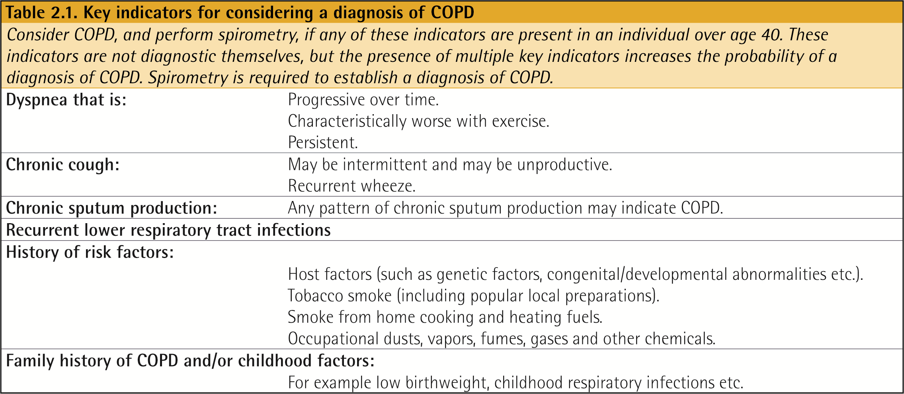
Διάγνωση και αρχική εκτίμηση
© 2017 Global Initiative for Chronic Obstructive Lung Disease

Slide 20
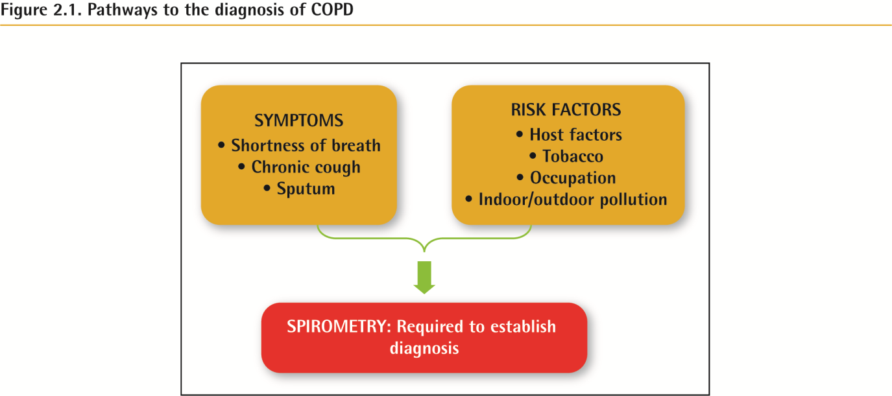
Διάγνωση και αρχική εκτίμηση
Η σπιρομέτρηση τεκμηριώνει την παρουσία ΧΑΠ
© 2017 Global Initiative for Chronic Obstructive Lung Disease

Slide 21
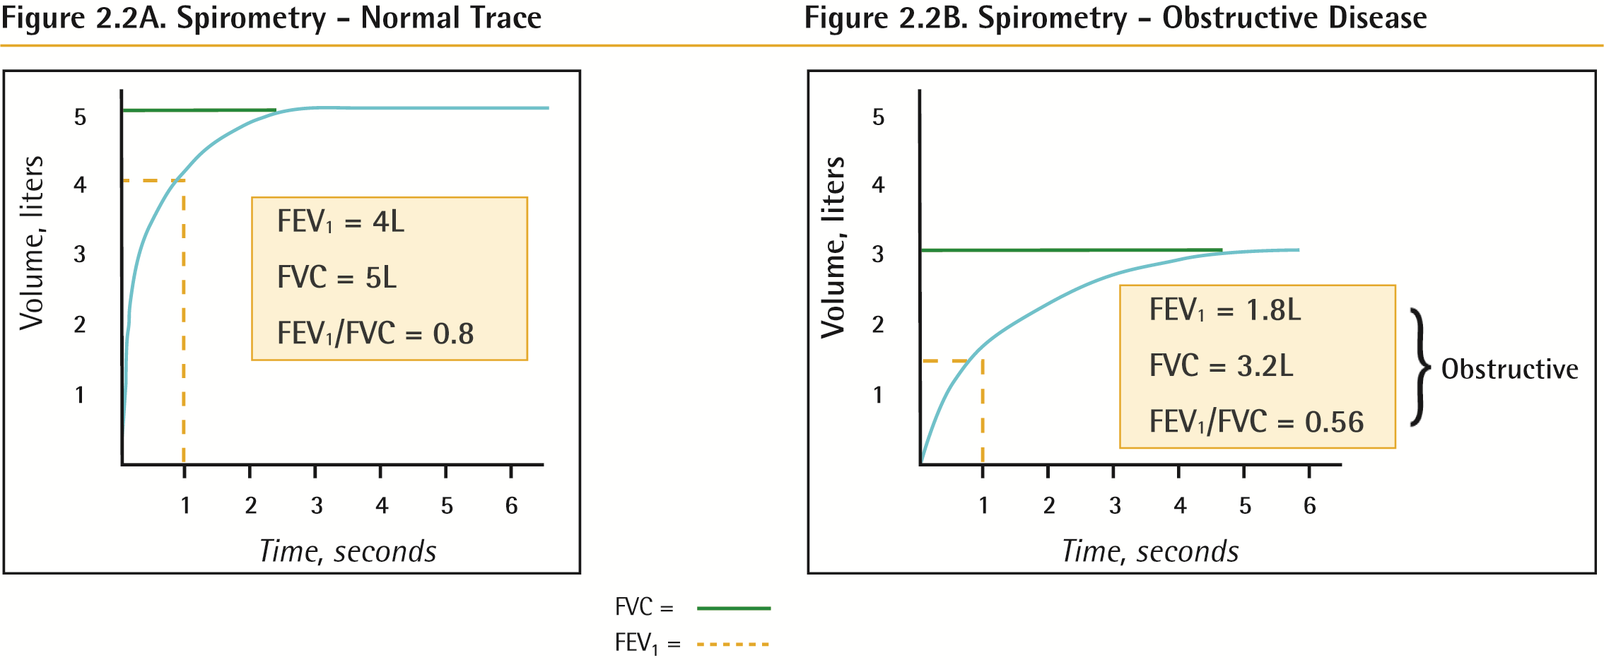
Σπιρομέτρηση
© 2017 Global Initiative for Chronic Obstructive Lung Disease

Slide 22
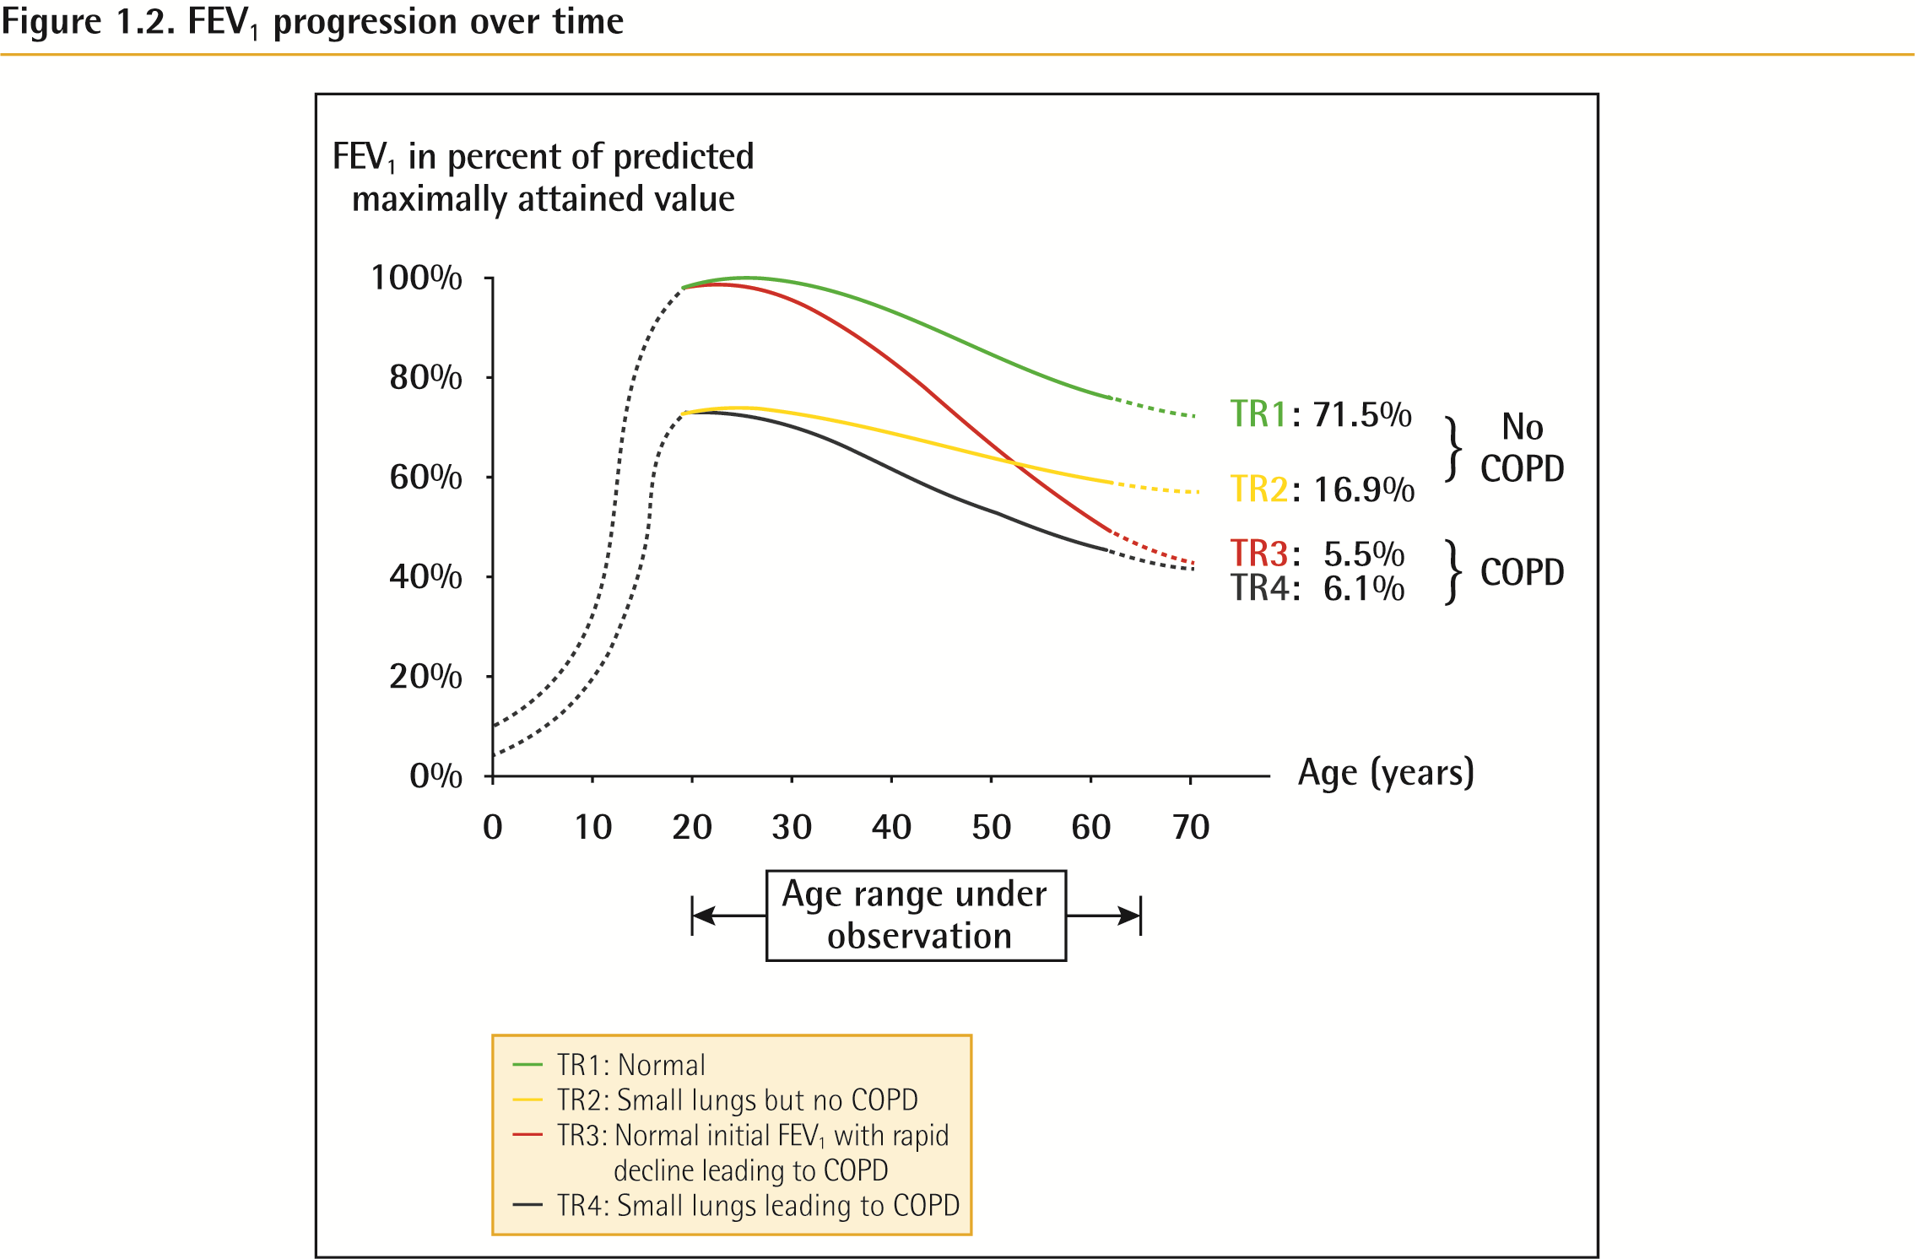
Διάγνωση και αρχική εκτίμηση
Σπιρομέτρηση
© 2017 Global Initiative for Chronic Obstructive Lung Disease

Slide 23
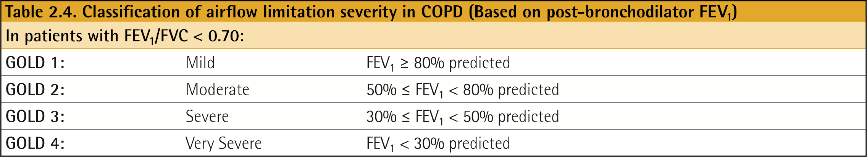
ΤΑΞΙΝΟΜΗΣΗ ΤΗΣ ΒΑΡΥΤΗΤΑΣ ΣΤΗ ΜΕΙΩΣΗ ΤΗΣ ΡΟΗΣ ΤΟΥ ΑΕΡΑ ΜΕ ΒΑΣΗ ΤΗ ΣΠΙΡΟΜΕΤΡΗΣΗ
© 2017 Global Initiative for Chronic Obstructive Lung Disease

Slide 24
Χρήσιμες εξετάσεις για τη διάγνωση και για την εκτίμηση της ΧΑΠ
Ακτινογραφία
Αξονική τομογραφία
Μέτρηση αερίων αρτηριακού αίματος
Προσδιορισμός α₁-αντιθρυψίνης

Slide 25
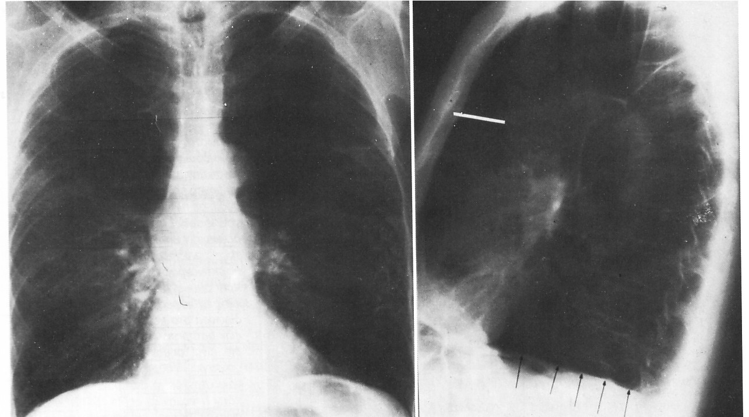

Slide 26
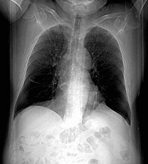
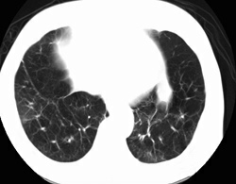

Slide 27
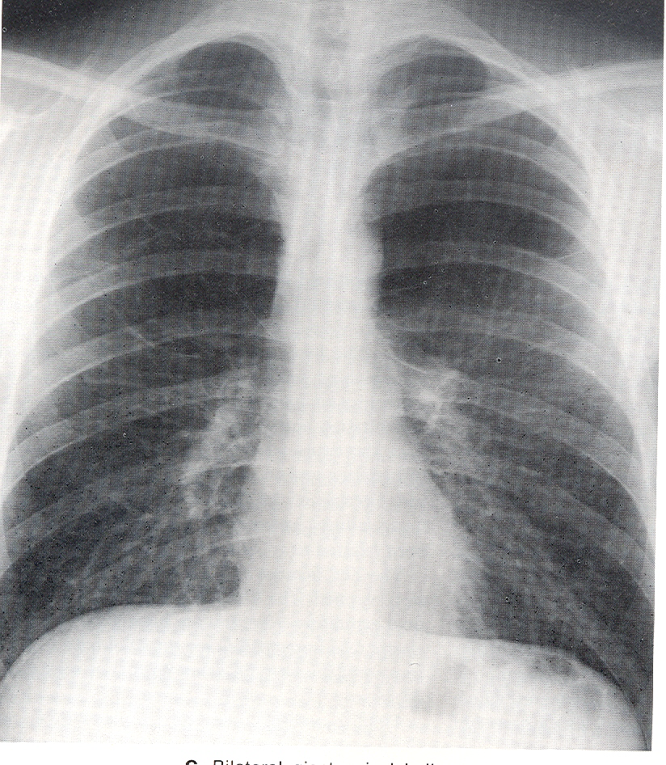

Slide 28
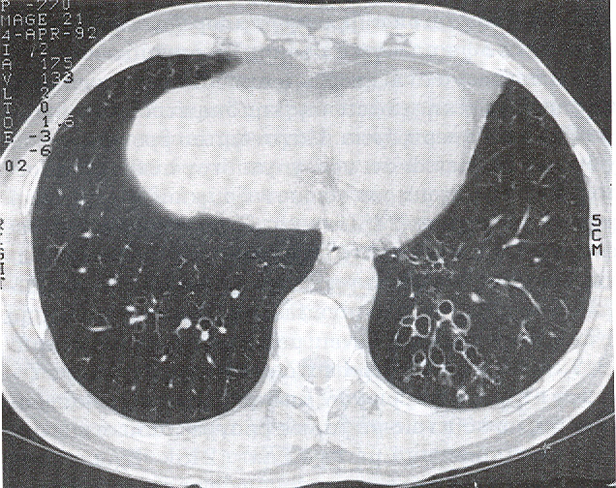
Αξονική τομογραφία θώρακος

Slide 29
ΧΑΠ ΚΑΙ ΑΕΡΙΑ ΑΙΜΑΤΟΣ
Υποξαιμία
Υπερκαπνία
Αναπνευστική οξέωση
Αυξημένα διττανθρακικά (αντιρροπιστική μεταβολική αλκάλωση)

Slide 30
ΧΑΠ (COPD) και Συννοσηρότητες
        Καρδιαγγειακή νόσος (CVD)
        Καρδιακή Ανεπάρκεια
        Iσχαιμική Καρδιακή νόσος (IHD)
        Aρρυθμίες
        Περιφερική αγγειακή νόσος
        Υπέρταση
        Oστεοπώρωση
        Άγχος και κατάθλιψη
        Ca πνεύμονα
        Mεταβολικό σύνδρομο και ΣΔ
        Γαστροοισοφαγική παλινδρόμηση (GERD)
        Bρογχεκτασίες
        Σύνδρομο αποφρακτικής άπνοιας
© 2017 Global Initiative for Chronic Obstructive Lung Disease

Slide 31
Η πορεία εξέλιξης της ΧΑΠ χαρακτηρίζεται από τις παροξύνσεις
Oι παροξύνσεις της ΧΑΠ ορίζονται σαν οξεία επιδείνωση των αναπνευστικών συμπτωμάτων που απαιτεί επιπλέον θεραπεία.
Ταξινομούνται σαν:
  Ήπιες
  Mέτριας βαρύτητας
  Σοβαρές (απαιτούν νοσηλεία και μπορούν να οδηγήσουν σε οξεία αναπνευστική ανεπάρκεια)
Η παρόξυνση της ΧΑΠ μπορεί να αποτελέσει καταληκτικό αίτιο
50% οφείλονται σε μικροβιακά αίτια και 50% σε ιούς και περιβαλλοντικούς παράγοντες
© 2017 Global Initiative for Chronic Obstructive Lung Disease

Slide 32
KEY POINTS (1):
Η χρόνια αποφρακτική πνευμονοπάθεια (COPD)είναι μια κοινή νόσος με δυνατότητα να προληφθεί και να θεραπευθεί. Χαρακτηρίζεται από επίμονα αναπνευστικά συμπτώματα και περιορισμό της ροής του αέρα η οποία οφείλεται σε διαταραχές των αεραγωγών ή/και των κυψελίδων, συνήθως μετά από σημαντική έκθεση σε επιβλαβή σωματίδια ή αέρια.
Τα συχνότερα συμπτώματα περιλαμβάνουν δύσπνοια, βήχα, με ή χωρίς απόχρεμψη.
Ο κυριότερος παράγοντας κινδύνου για ΧΑΠ είναι το κάπνισμα αλλά μπορούν να συμβάλλουν και άλλοι παράγοντες έκθεσης όπως καύσιμα βιομάζας και η μόλυνση του αέρα. Επιπλέον, γενετικοί παράγοντες, η γήρανση και διαταραχές στην ανάπτυξη των πνευμόνων αποτελούν επίσης παράγοντες κινδύνου
© 2017 Global Initiative for Chronic Obstructive Lung Disease

Slide 33
KEY POINTS (2):
Χρόνια νοσήματα που συχνά συνοδεύουν την ΧΑΠ και τα οποία μπορούν να επηρεάσουν την νοσηρότητα και θνητότηα περιλαμβάνουν: καρδιαγγειακή νόσο, οστεοπώρωση και μυοσκελετικές ανωμαλίες, μεταβολικό σύνδρομο, κατάθλιψη και καρκίνο του πνεύμονα.
Η ΧΑΠ χαρακτηρίζεται από περιόδους οξείας επιδείνωσης των συμπτωμάτων που ονομάζονται παροξύνσεις
© 2017 Global Initiative for Chronic Obstructive Lung Disease

Slide 34
KEY POINTS (3):
Πρέπει να τίθεται η υποψία της ΧΑΠ σε κάθε ασθενή με δύσπνοια, χρόνιο βήχα ή χρόνια απόχρεμψη και/ή ιστορικό έκθεσης σε παράγοντες κινδύνου της νόσου.
Για τη διάγνωση της ΧΑΠ είναι απαραίτητη η σπιρομέτρηση: παρουσία μετά από βρογχοδιαστολή FEV1/FVC < 0.70 επιβεβαιώνει την παρουσία επίμονου περιορισμού τοης ροής του αέρα.
Η εκτίμηση της νόσου έχει σκοπό να καθορίσει το βαθμό του περιορισμού της ροής του αέρα, τον κίνδυνο μελλοντικών επιπλοκών (π.χ. Παροξύνσεων, θνητότητας) και την επίδραση στη συνολική υγεία του ασθενούς.
© 2017 Global Initiative for Chronic Obstructive Lung Disease

Slide 35
FEV1 and survival in COPD
Survival rates in COPD according to percent predicted postbronchodilator FEV1 (PB FEV1) in patients <65 years of age
Initial PB FEV1 (% predicted) | Culmulative survival rate, percent
 | At 2 years | At 5 years | At 10 years | At 15 years
<20 | 44 | 11 | 11 | 0
20-29 | 65 | 30 | 10 | 3
30-39 | 83 | 47 | 21 | 7
40-49 | 92 | 89 | 39 | 30
50-59 | 95 | 95 | 57 | 32
60+ | 100 | 89 | 89 | 67

Slide 36
Variables and point values used for the computation of the body-mass index, degree of airflow obstruction and dyspnea, and exercise capacity (BODE) index*
The approximate 4-year survival is as follows:
0-2 points = 80%
3-4 points = 67%
5-6 points = 57%
7-10 points = 18%
Variable | Points on BODE index
 | 0 | 1 | 2 | 3
FEV₁ (percent of predicted) | 65 | 50-64 | 36-49 | 35
Distance walked in 6 minutes (m) | 350 | 250-349 | 150-249 | 149
MMRC dyspnea scale | 0-1 | 2 | 3 | 4
Body-mass index | >21 | 21

Slide 37
